Slide 1

Контекстное окно как рабочая область агента
Модель работает только с информацией в текущем контекстном окне — это как рабочий стол разработчика. На диске может быть огромный проект, но для решения задачи нужна только релевантная информация.
В контекст попадает не только ваше сообщение: там уже системные инструкции, проектный контекст, история диалога, результаты действий и описания инструментов. Заявленный размер окна — это не объём, полностью доступный для вашего кода.

Slide 2
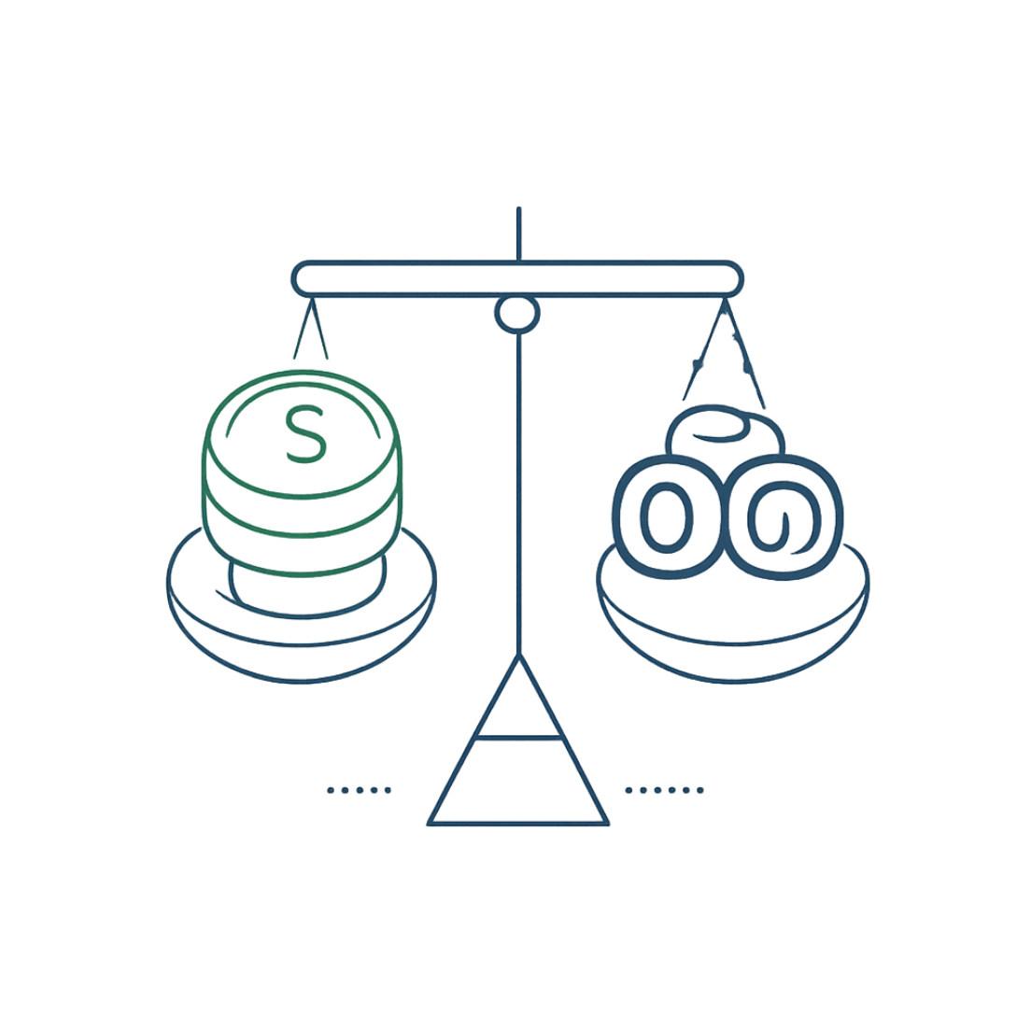

Токены и реальная стоимость контекста
Контекст измеряется в токенах — внутренних единицах текста для модели. Каждый переданный файл занимает токены, и входной контекст конкурирует за место с результатом, который должна сгенерировать модель.
Инфраструктура агента тоже требует места: подключение инструментов увеличивает объём схем. Контекст — это ограниченный ресурс, которым нужно управлять, а не заполнять его полностью.
Токены ≠ символы. Одно слово может занимать несколько токенов.

Slide 3
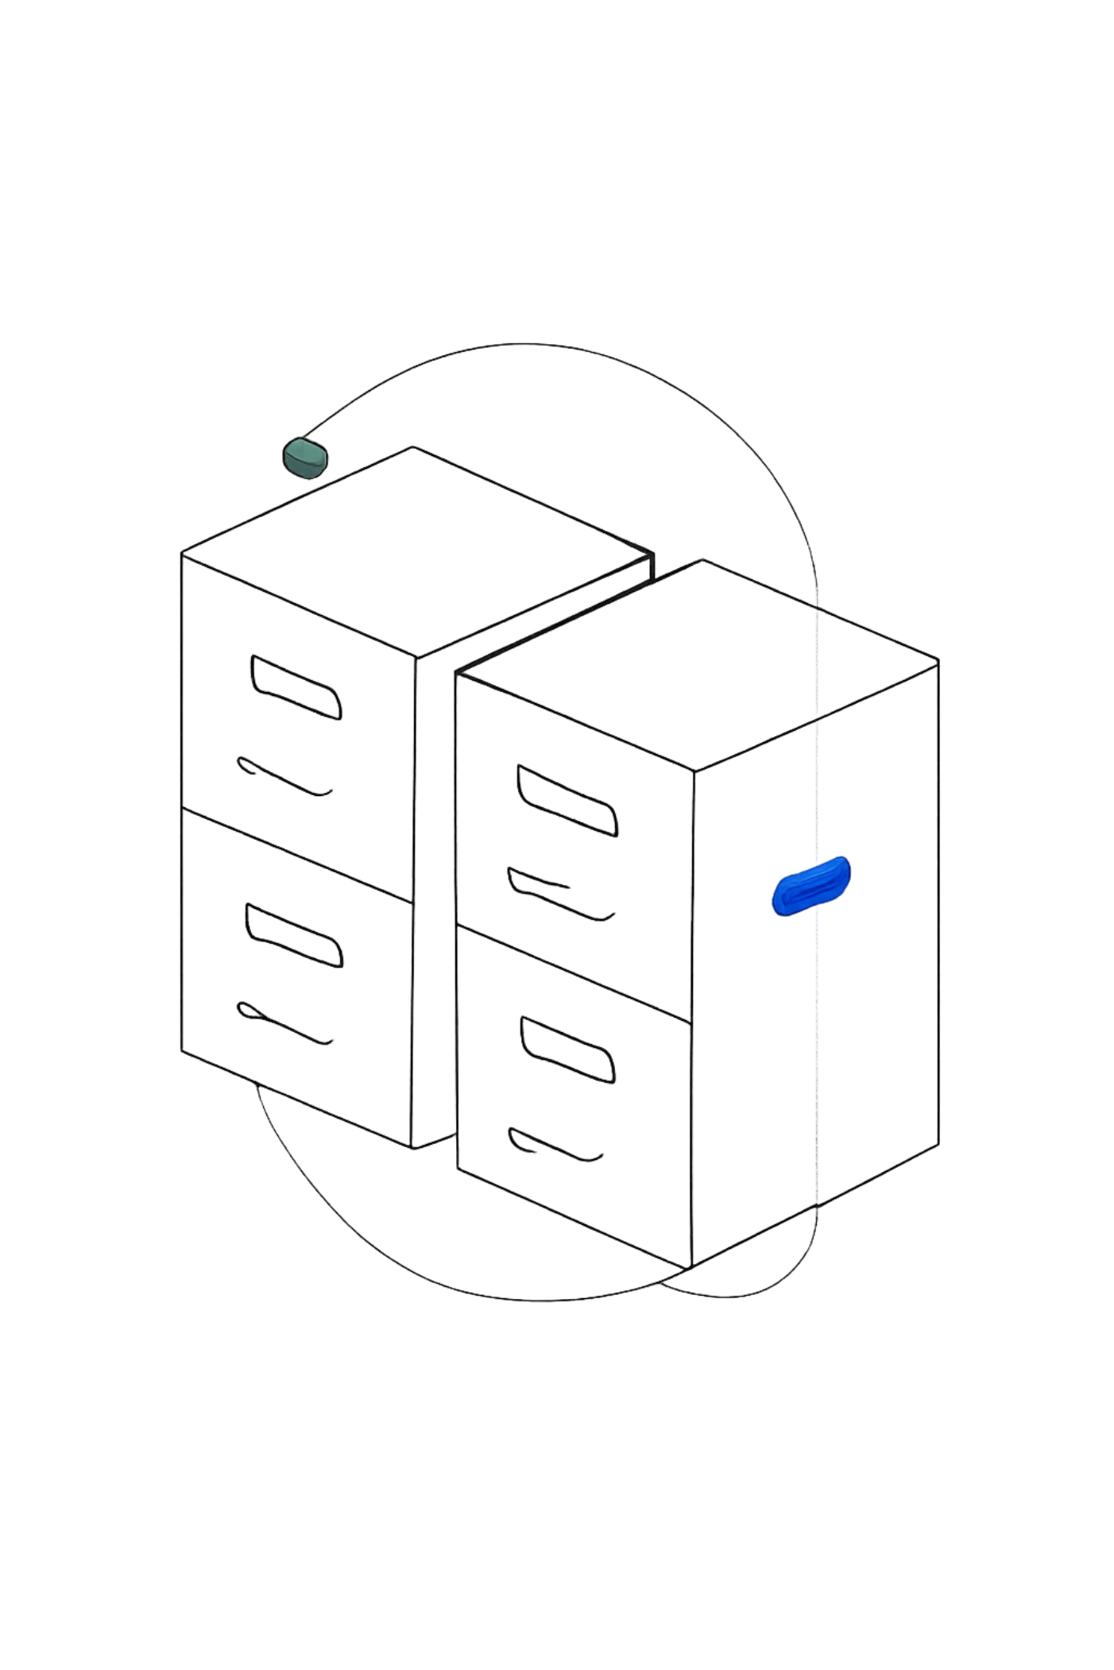
Контекст и память — это не одно и то же
Контекст
Информация, доступная модели прямо сейчас. В текущей сессии предыдущие сообщения находятся здесь — живут только пока открыт диалог.
Память
Механизм сохранения информации для использования позже или в другой сессии. Специально ограничена по объёму — не предназначена для хранения тысяч файлов.

Slide 4
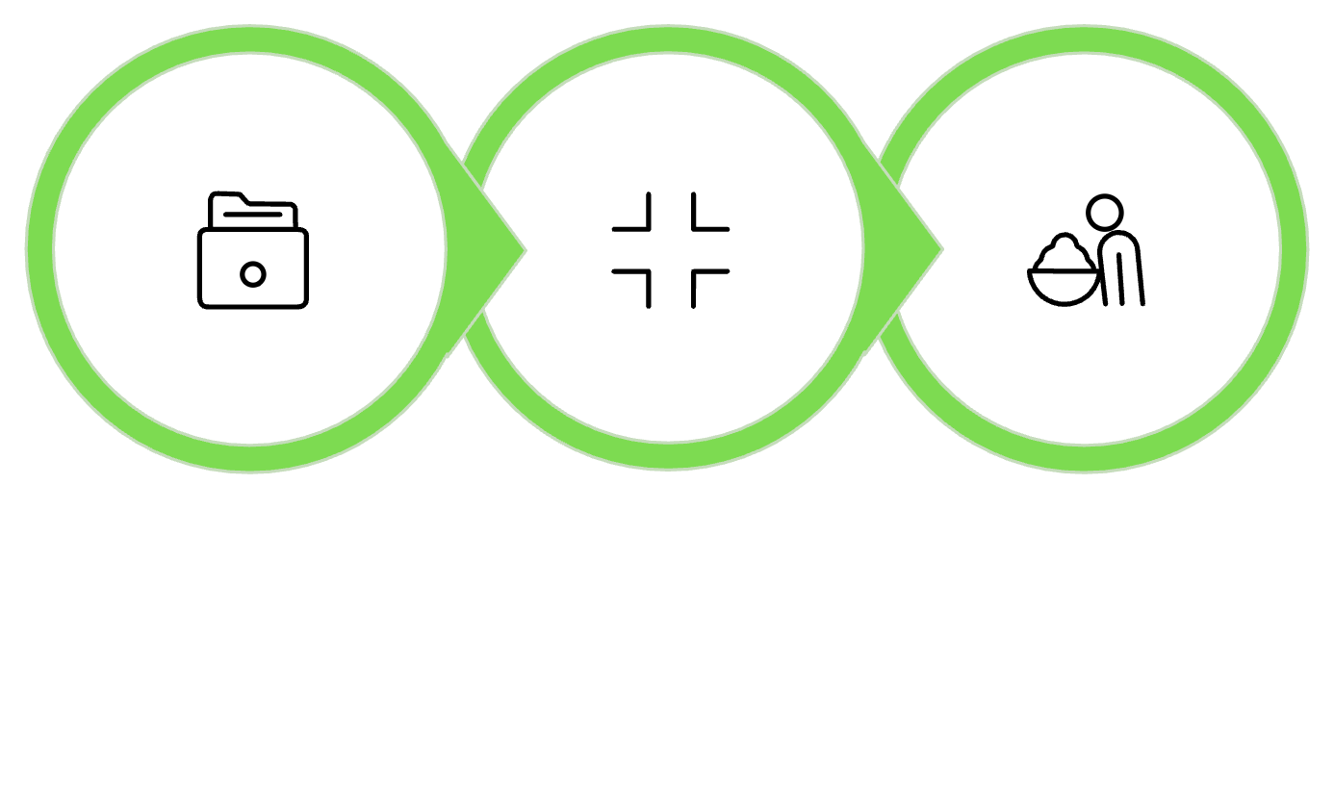

Почему нельзя просто сделать один бесконечный диалог
Длинную сессию технически поддерживать можно, но постепенно она становится тяжелее: накапливаются старые сообщения, промежуточные результаты и решения давно закончившихся задач.
Агент использует компрессию контекста, когда разговор приближается к лимиту. Но это не магическое расширение окна — часть подробностей приходится сворачивать.
Накопление
Сжатие
Перегрузка
Правильная стратегия: постоянные правила — в проектном контексте, важные сведения — в памяти, конкретные материалы подбираются перед задачей.

Slide 5
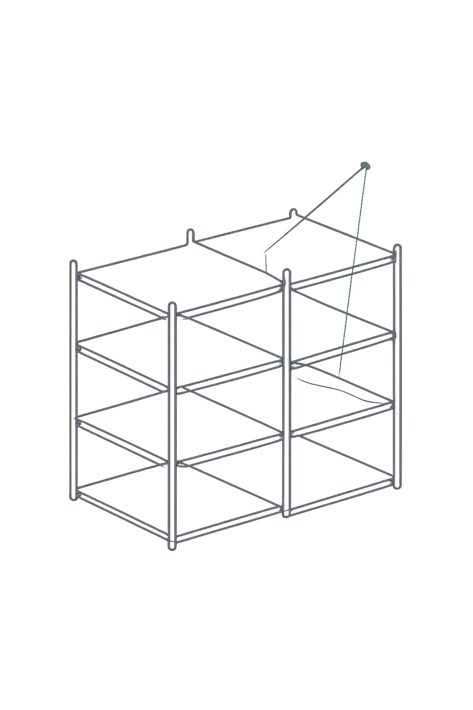
Long-context стратегия
Большое окно ≠ нужно заполнять
Модели с большим контекстным окном могут принять огромный объём информации за один запрос. Но это не значит, что его нужно полностью заполнять.
Нерелевантный материал — это шум
Передавать все семь тысяч файлов проекта ради поиска нескольких релевантных мест нерационально. Растёт стоимость, время запроса и снижается качество ответа.
Когда long-context оправдан
Long-context работает, когда большой объём действительно нужно анализировать совместно — например, рефакторинг всего модуля целиком.

Slide 6

Chunking — разделение большой базы знаний
Информацию разделяют на части (chunks) вместо передачи целого документа. Простой вариант — разрезание по количеству символов, но для кода это не всегда удачно.
Функция может начаться в одном chunk и завершиться в другом, теряя смысл. Лучше учитывать структуру кода: функция, класс, метод или логически связанный участок становятся естественной единицей.
Хороший chunk достаточно маленький для точного поиска, но содержательный, чтобы модель поняла фрагмент.

Slide 7
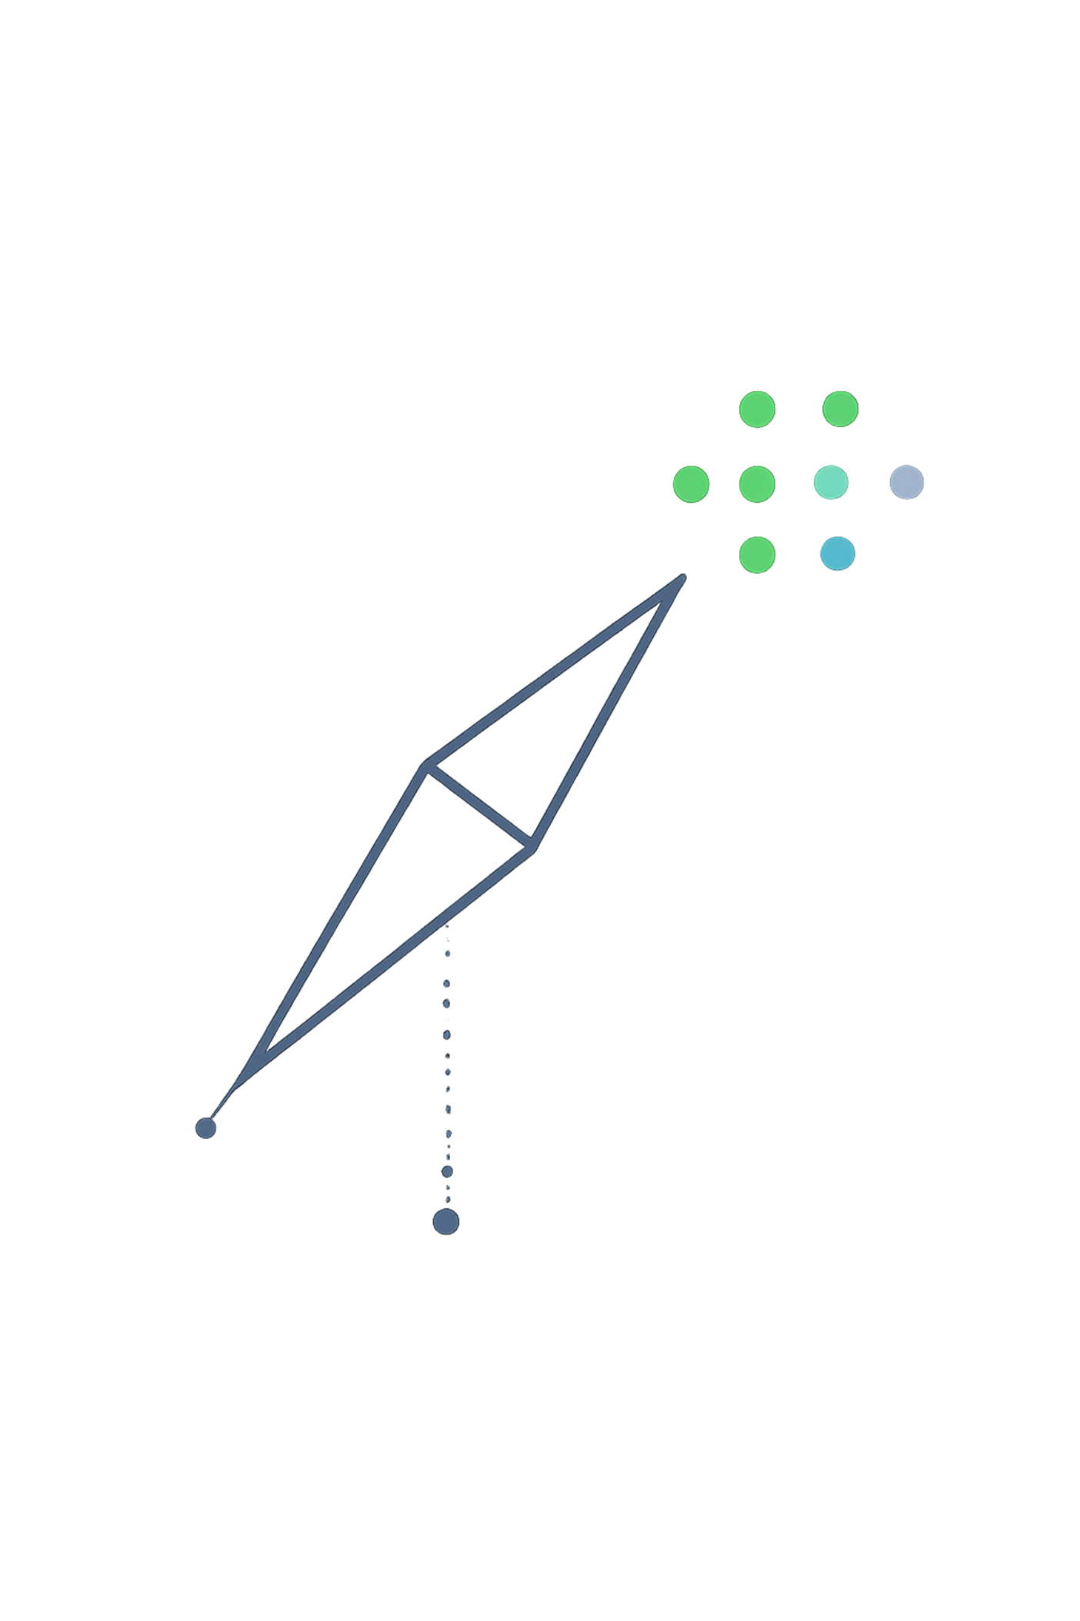
Векторное представление и векторный индекс
01
02
Текст → вектор
Запрос → вектор
Embedding-модель преобразует содержимое каждого chunk в числовой вектор, отражающий смысловые свойства текста.
Запрос пользователя преобразуется аналогично — в тот же числовой формат, что и chunks базы знаний.
03
Сравнение и выбор
Система сравнивает векторы и выбирает наиболее близкие по смыслу chunks — даже если слова не совпадают буквально.
Векторный индекс не хранит «ответы ИИ» — он помогает определить, какие части исходных данных относятся к запросу.

Slide 8
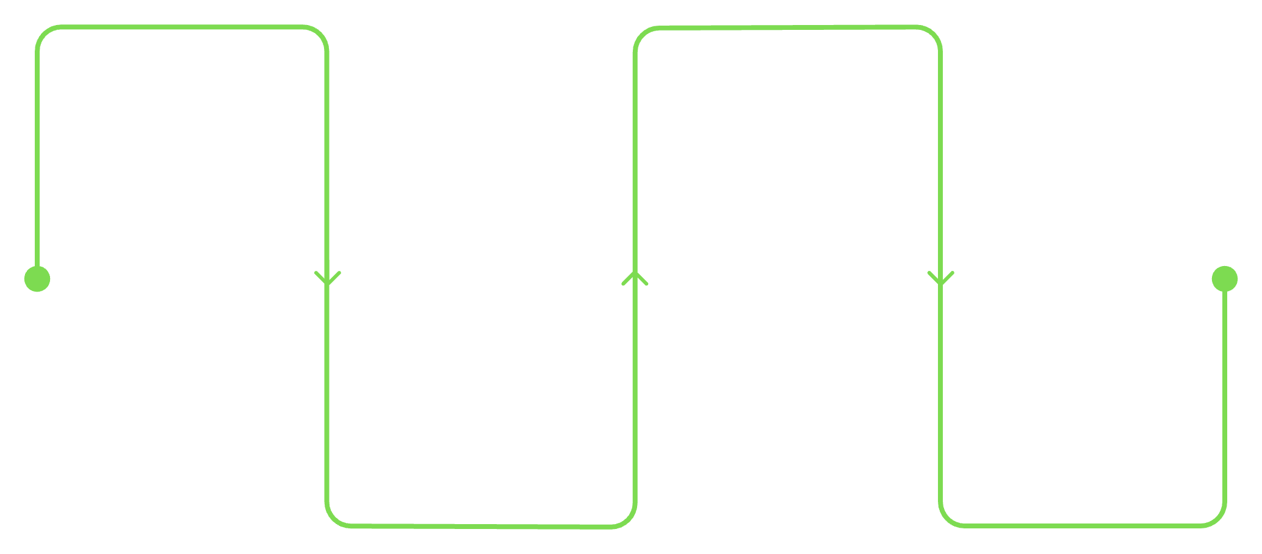
Retrieval-Augmented Generation
RAG собирает предыдущие концепции воедино: модель не получает всю базу знаний заранее. Перед генерацией ответа выполняется поиск релевантной информации, найденные материалы добавляются к запросу, и только затем модель формирует результат.
Вместо семи тысяч файлов проекта модель получает небольшой набор материалов, связанных с задачей. RAG — это архитектура подачи информации существующей модели, особенно полезная для агентных систем.
Запрос
Дополнение
Пользователь задаёт вопрос
Фрагменты добавлены в промпт
Поиск
Найдены релевантные фрагменты
Генерация
Модель создаёт ответ

Slide 9
RAG для кодовой базы отличается от памяти агента
Поиск по диалогам
Память агента
Полнотекстовый индекс прошлых разговоров. Возвращает реальные сообщения из предыдущих сессий — это retrieval, но не векторный RAG по коду.
Небольшой набор устойчивых сведений между сессиями. Хранит то, что важно помнить всегда — не весь проект.
Архитектурный контекст
RAG по кодовой базе
Постоянные правила и инструкции проекта. Задаёт рамки для всех задач агента.
Векторный поиск конкретных фрагментов, связанных с текущим техническим запросом. Разный жизненный цикл — разная роль.
Правильная система использует все механизмы одновременно — они работают с разными типами информации.

Slide 10
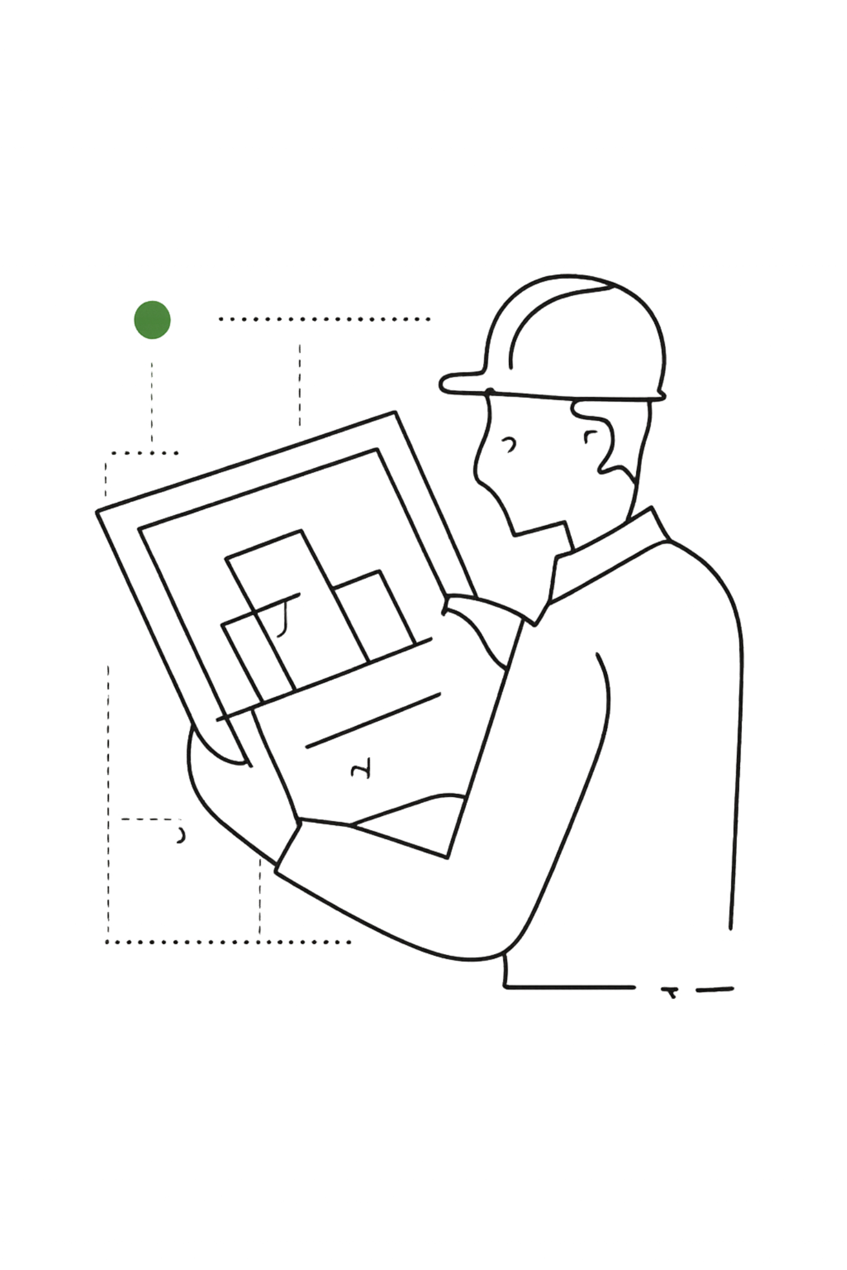



Как должен выглядеть управляемый контекст агента
Устойчивый слой
Правила системы, проектные инструкции, важная постоянная информация — всегда в контексте.
Поисковый слой
Система определяет, что нужно для текущей задачи. RAG находит релевантные chunks и передаёт их как дополнительный контекст.
Динамический контекст
Если найденного недостаточно — ещё один поиск. Если информация больше не нужна — она не переносится в следующие запросы.
Хорошая система не стремится дать модели максимум информации — она предоставляет достаточную и релевантную информацию в нужный момент.

